Slide 1
Tarea: Canales de noticias con RSS y Atom
Modulo: Lenguaje de marcas y sistemas de gestión de información
Alumno: Matias Agustín Pennino

Slide 2
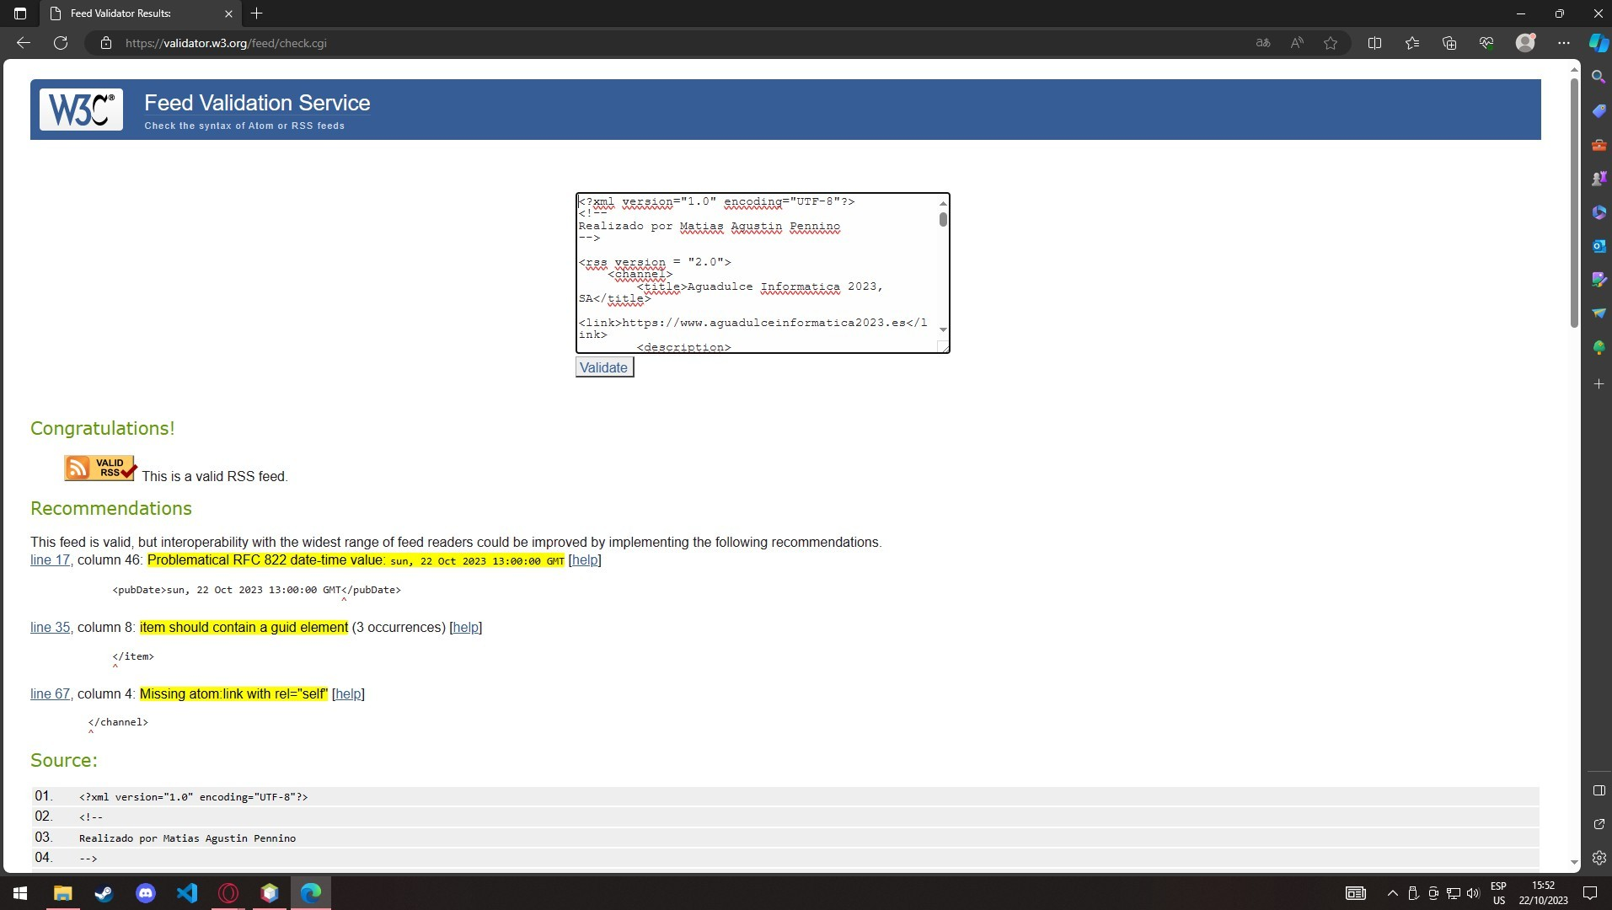

Slide 3
Validación del documento RSS
En la imagen anterior se puede ver como el documento RSS es valido, y ademas el servicio utilizado da unas recomendaciones sobre el mismo.

Slide 4
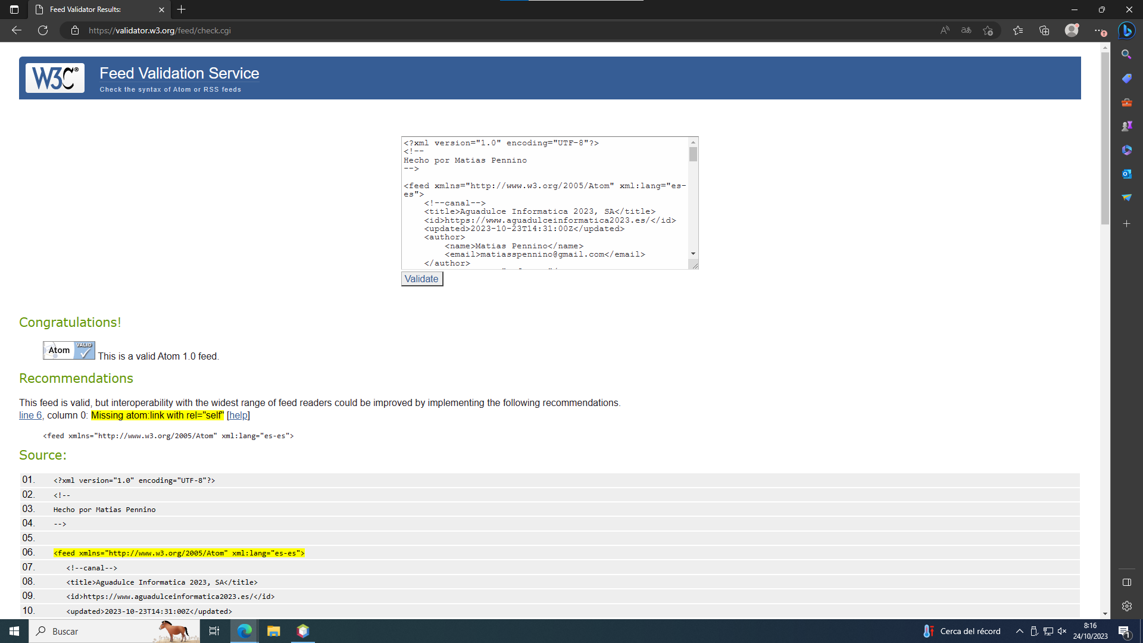

Slide 5
Validación del documento ATOM
El documento ATOM es valido según el servicio y nos da una recomendación para mejorarlo.

